Slide 1
微信小程序开发课程
布局案例示例
曹老师-JC

Slide 2
01
案例讲解-菜单布局

Slide 3
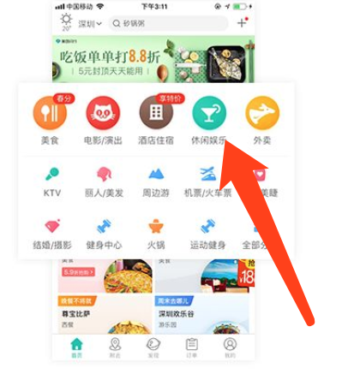
Flex
4圆形menu的排版结构
display : flex
flex : 数字
注意事项
view缺省是 block布局
如果写上display : flex那么缺省是row布局
display: flex;
flex-direction: row;

